Slide 1


드르렁 – 수면 패턴을 위한 서비스
제1회 통합 해커톤
20190277 이보림
20196930 이상화
20184395 최명원
Notes:
안녕하세요, 수면 패턴을 위한 서비스, 드르렁을 개발한 이어둠을빨간코로비춰줄래 팀의 이상화입니다.

Slide 2
CONTENTS
01. Motivation
02. Demo
03. Implementation
04. Collaboration
Topic Description
Motivation
App
Model
App
Model
Team Introduction
Collaboration Strategies
Notes:
발표는 주제 선정 동기, 데모, 구현, 협업 방식 순서로 진행하겠습니다.

Slide 3
01
Motivation
Topic Description
Motivation
Notes:
먼저, 주제 선정 동기입니다.

Slide 4


01. Motivation
Topic Description
개인의 수면 시간을 보장
-> 당일 취침 시간에 따른 다음 날 기상 시간 추천
-> 자신이 원할 시 , 따로 알람 설정 가능
수면 패턴이 무너지지 않게 도움
-> 메인 화면에서 최근 일주일 간 자신의 취침, 기상 시간 확인 가능
편안한 수면 환경 조성
-> White noise 서비스
White noise 커스터마이징 서비스 제공
-> 자신만의 White noise로 보다 더 편안한 수면 환경 조성 가능
Notes:
저희는 개인의 수면시간을 보장해주며, 패턴이 무너지지 않고 white noise 커스터마이징으로 보다 편안한 수면환경을 조성하는 안드로이드 앱 서비스를 목표로 하였습니다.

Slide 5
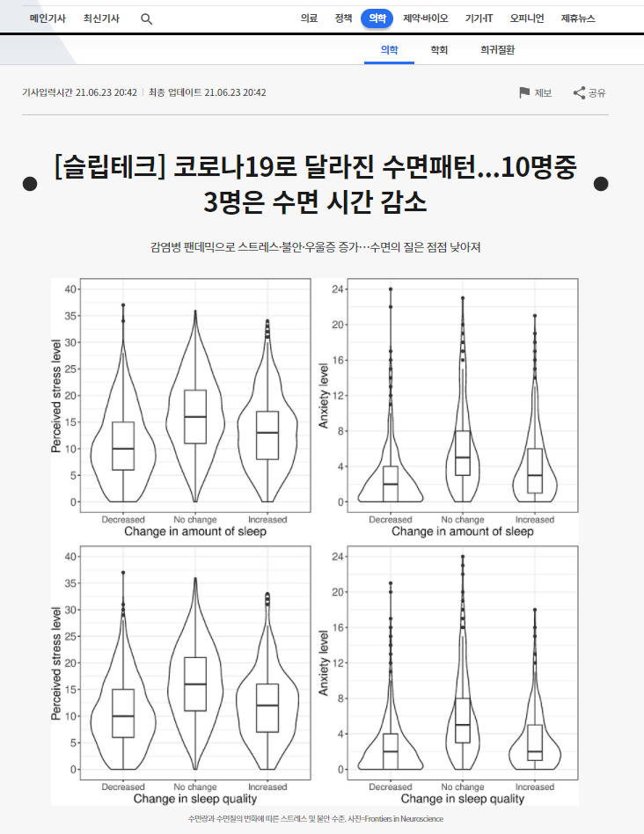
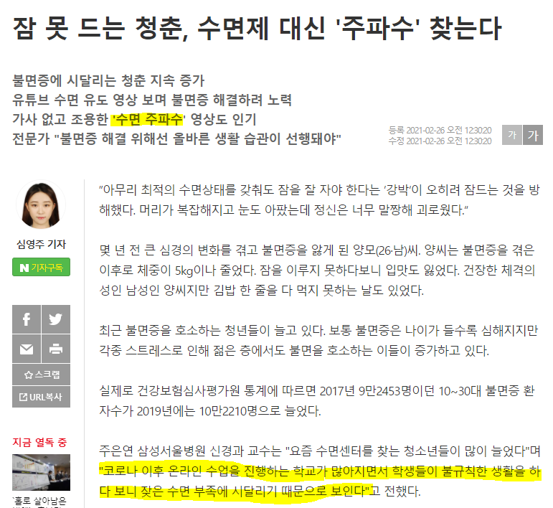
01. Motivation
Motivation
COVID-19 로 인한 비대면 상황으로 다수의 생활 패턴이 망가짐
잠들기 전, 예민해진 감각에 안정을 줄 자신이 자체제작한 white noise 필요
Notes:
최근, 기사뿐만 아니라 주변만 봐도 코로나로 인해 생활패턴이 망가진 분들을 쉽게 볼 수 있습니다. 오른쪽 기사로 이에 대한 해결책으로 유튜브에서 수면 주파수를 찾아 듣는 사람들이 많다는 것을 알 수 있습니다. 그래서 저희는 수면시간을 보장해주며 접근성이 더 좋은 white noise를 제공하는 어플을 만들었습니다.

Slide 6
02
Demo
App
Model
Notes:
앱의 간단한 데모 영상을 보여드리겠습니다.

Slide 7
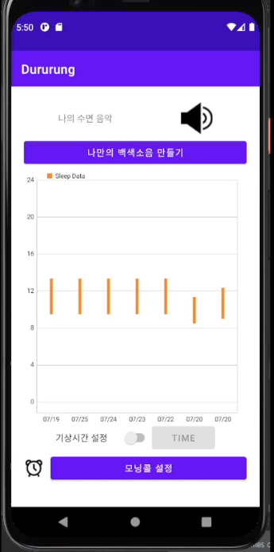
02. Demo

Slide 8
03
Implementation
App
Model
Notes:
이제 구현 과정을 말씀드리겠습니다.

Slide 9
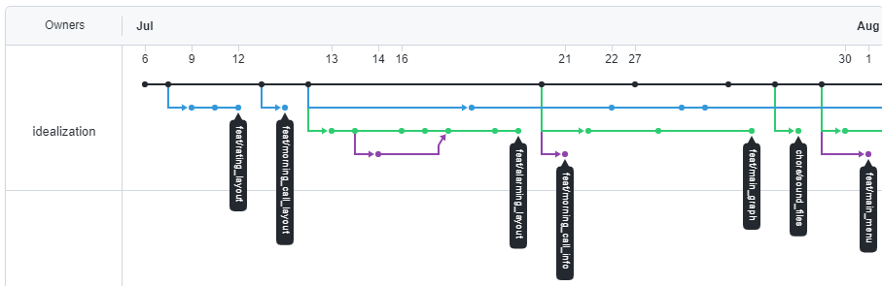
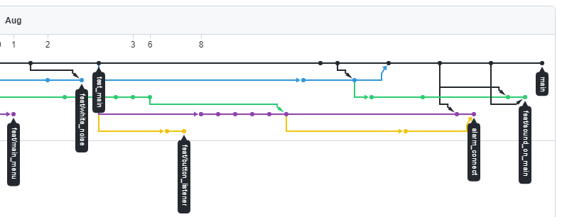
03. Implement
Roadmap
한 달 동안의 대략적인 진행 과정 https://github.com/idealization/sleeping-pattern
핵심 Activity 기능 구현
Data Flow 정리
모델 제작
MVP 제작
July 7
July 17
July 27
Aug 6
기능 설계
UI 디자인 및 Mockup 제작
세부 기능 구현
Activity간 연결
Notes:
우선 한 달 동안의 프로젝트 진행 과정을 나타낸 그림입니다. 저희는 큰 틀부터 세부적인 구현으로 좁혀가며 개발하였습니다.

Slide 10
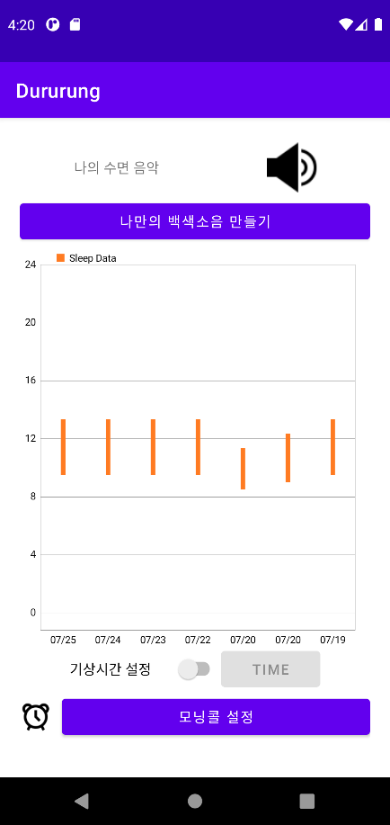
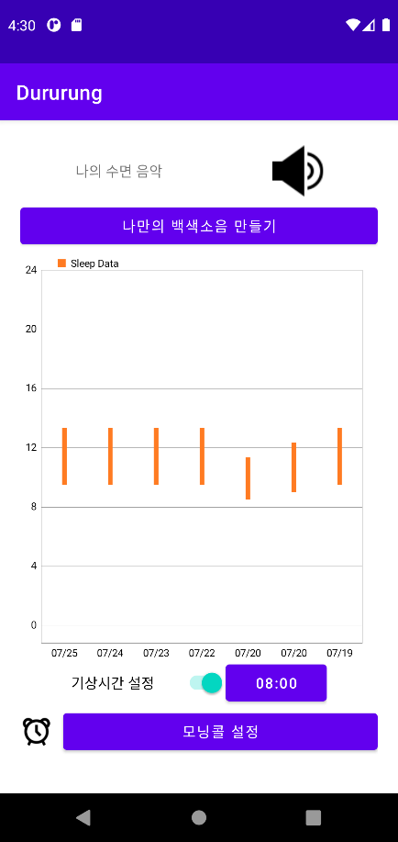
03. Implement
App
Main Activity
Home
앱의 기능을 한눈에 볼 수 있는 홈 화면
다른 Activity로 이동할 수 있는 버튼과 직접 커스터마이징한 백색소음을 재생할 수 있는 버튼이 있음
기상 시간을 설정하면 따로 모델을 이용해 기상 시간을 예측하지 말아야 함
Notes:
앱의 홈 화면인 메인 액티비티입니다. 홈 화면에서는 다른 모든 기능을 접근할 수 있습니다.

Slide 11

03. Implement
App
Main Activity
Sleeping Graph
최근 일주일 간 기상시간과 취침시간을 표시
최근 일주일 데이터는 rating activity에서 저장하는 room에서 가져옴
그래프 형태를 보이기 위해 임의의 데이터를 넣어 놓음
위 아래가 유동적인 그래프를 그리기 위해, 일반 막대그래프가 아닌 주가 캔들 그래프 그리는 것을 사용함
sleepDataDao에 id 역순으로 7개의 데이터만을 가져오는 쿼리문이 담긴 함수를 저장하여 이를 활용함
Notes:
홈 화면에 들어가는 수면 시간 그래프는 직접 그린 것으로, 알람 액티비티가 저장한 디비의 내용을 불러옵니다.

Slide 12
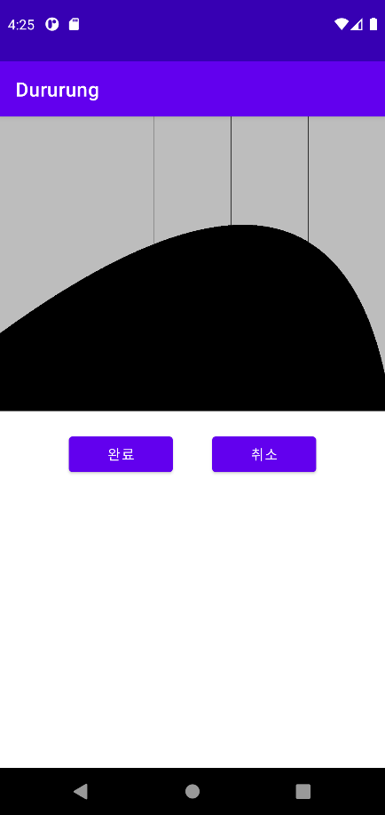
03. Implement
App
White Noise Activity
White Noise Setting
사용자에 맞는 소리 생성 가능
해당 소리 세팅은 저장되어 추후에 이용 가능
Notes:
화이트노이즈 액티비티에서는 사용자 수면을 돕기 위해 사용자에 맞는 백색소음을 생성할 수 있습니다. 여기에서 사용자가 만든 자기만의 백색소음은 저장되어 추후에도 다시 들을 수 있습니다.

Slide 13
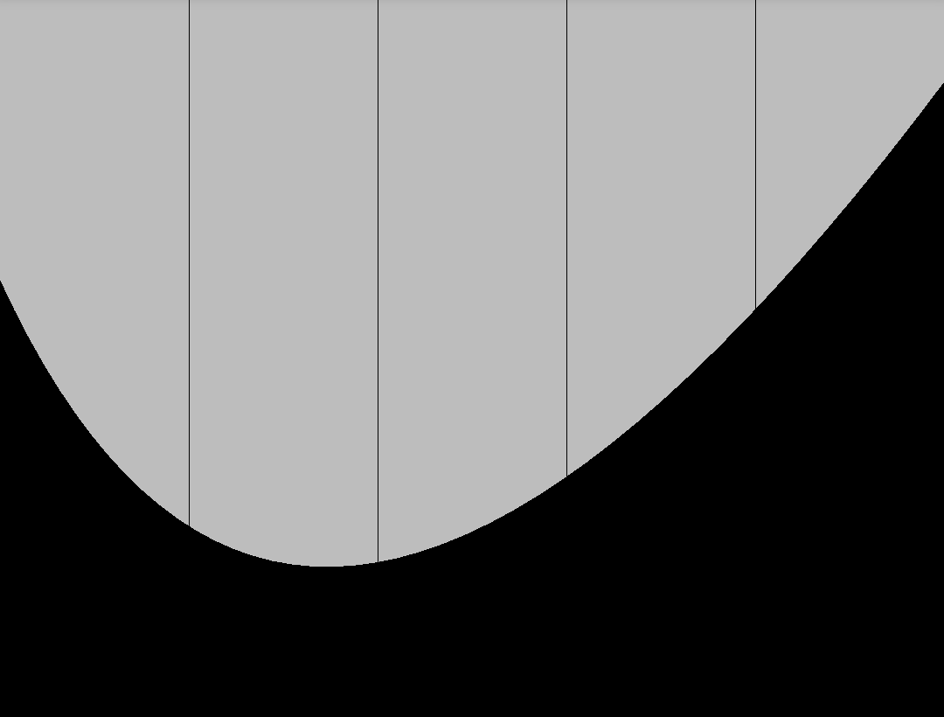
03. Implement
App
White Noise Activity
Equalizer
이퀄라이저 조절을 위한 뷰 구현
저음부터 고역까지 대역 수를 조절 가능
베지어 커브를 이용해서 모든 대역에 대해 원하는 소리를 재생 가능
Notes:
사용자가 백색소음을 만들 수 있도록 하기 위해서 다양한 주파수 대역에서의 소리를 조절할 수 있는 이퀄라이저를 구현했습니다.

Slide 14
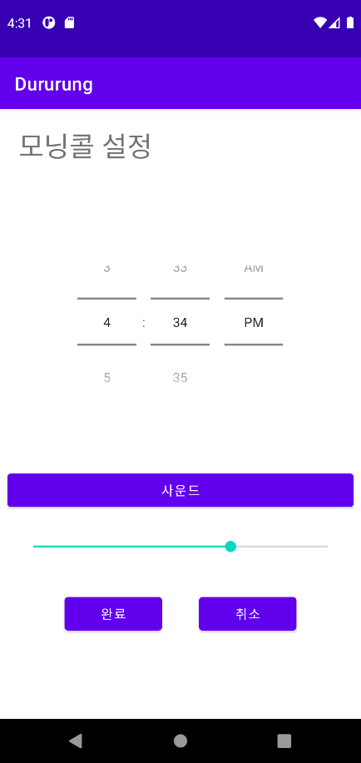
03. Implement
App
Morning Call Activity
Morning Call Setting
자동으로 모닝콜을 울리게 하여 수면 패턴을 조절하는 것을 권장하지만 수동으로 원하는 시간에 모닝콜을 설정할 수 있음
시간, 사운드, 볼륨을 세팅해야 하며 완료 버튼을 누르면 기기 외부 저장소에 저장됨
Notes:
수동으로 모닝콜을 설정하는 화면입니다. 완료 버튼을 누르면 모닝콜 세팅 정보가 저장되어 추후 알람 액티비티에서 불러올 수 있습니다.

Slide 15
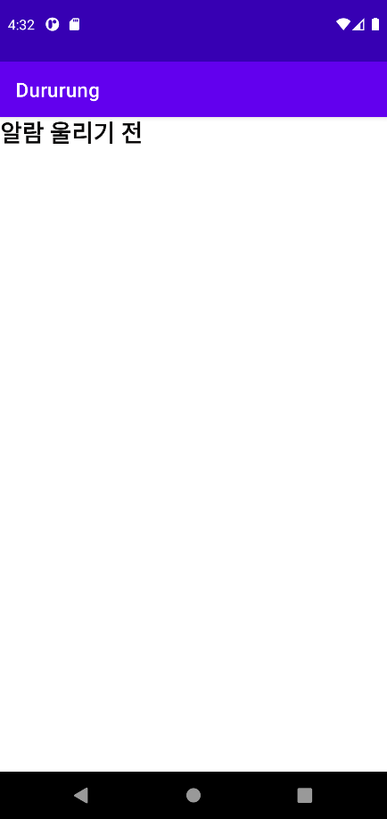
03. Implement
App
Alarm Activity
Loading Alarm
Morningcall Activity에서 설정한 시간이 되면 Alarm Activity로 연결
시간은 ExternalDir에서 text로 읽어와서 TimerTask로 설정
해당 시간이 되면 Alarm Activity로 intent를 보내고 이때, Morningcall Activity에서 설정한 알람음과 볼륨을 함께 보냄
Alarm Activity에서 Stop / Snooze 중 무엇을 선택했는지에 따라 다른 일을 수행
Notes:
알람이 울리기 전의 화면입니다. 백그라운드에서 기다려야 하지만 데모를 위해 만들어 놓은 임시 페이지이며 알람을 설정한 시간이 되면 정보를 가져온 후 알람을 울립니다.

Slide 16
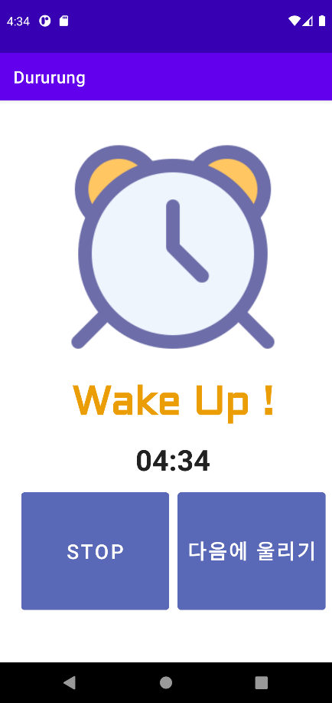
03. Implement
App
Alarm Activity
Alarm
Morningcall Activiity에서 설정한 볼륨, 알람음과 진동으로 알람이 울림
Stop을 눌렀는지, Snooze(다음에 울리기)를 눌렀는지를 Loading Alarm으로 전달
Notes:
실제 알람음, 진동과 함께 뜨는 화면입니다. STOP을 누르면 알람이 중지되며, 다음에 울리기를 누르면, 5분 뒤 다시 알람이 울립니다.

Slide 17
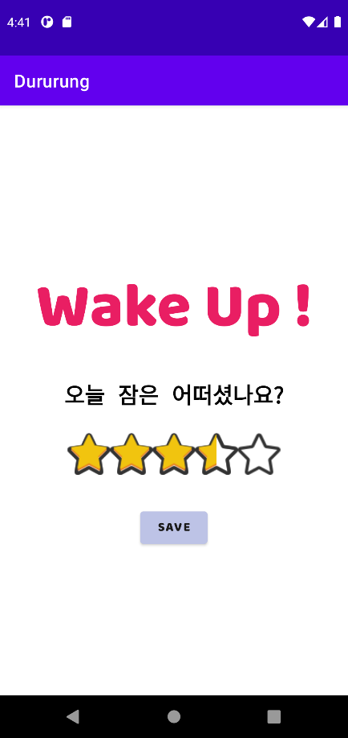
03. Implement
App
Rating Activity
Rating
Android studio가 제공하는 기능을 커스터마이징(별 이미지들도 모두 자체적으로 설정)
드래그, 클릭 모두 가능하며 0.5 단위로 Save를 누르면 저장됨
이때, 취침날짜, 취침시각, 기상날짜, 기상시각과 함께 rating을 DB(Room)에 저장
Notes:
알람이 멈추면, 오늘의 수면에 대해 평가 하는 화면입니다. 여기서 DB에 정보가 추가되며, 이는 나중에 머신러닝 모델을 위한 데이터로 사용됩니다.

Slide 18
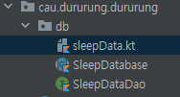
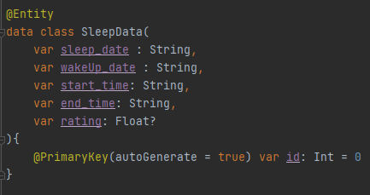
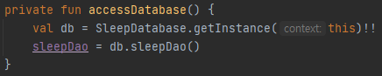
03. Implement
App
Database
Sleeping DB
Sleep Database는 안드로이드 스튜디오의 Room을 사용
sleepData로 entity를 설정
sleepDatabase로 인스턴스를 생성
sleepDataDao로 DB 접근, 활용
sleepData entity 구조를 git의 wiki로 팀원들과 공유
주로 아래의 함수 사용을 데이터베이스에 접근함
Notes:
수면 데이터를 보관한 데이터베이스 구조입니다. 취침/기상 날짜, 시각과 평가 데이터가 담겨있습니다.

Slide 19
03. Implement
Model
Tensorflow
Data
Slept(잠든 시각), Got up(일어난 시각), Rating(해당 잠의 만족도)으로 이루어진 데이터셋
잠든 시각과 해당 잠의 만족도가 주어지면 일어날 시각을 예측해서 기상 시간을 설정하지 않은 경우에 모닝콜을 울려야 함
Notes:
모델을 만드는 데 사용한 데이터셋은 잠든 시각, 일어난 시각, 잠의 만족도로 구성되어 있으며, 잠든 시각과 잠의 만족도가 주어지면 일어날 시각을 예측해서 모닝콜을 자동으로 울리게 해야 했습니다.

Slide 20
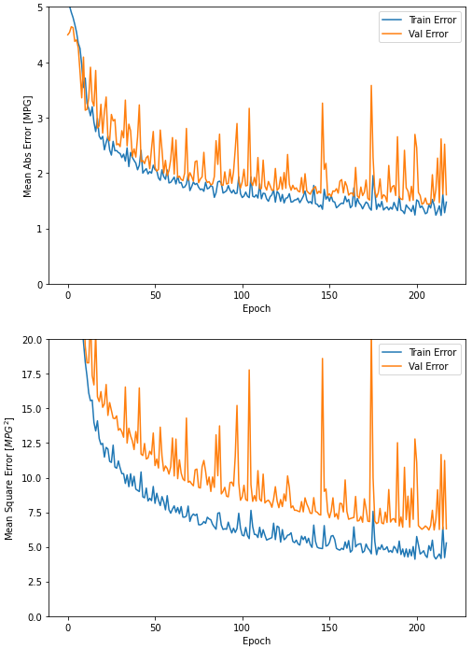
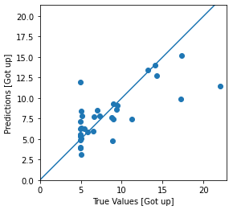
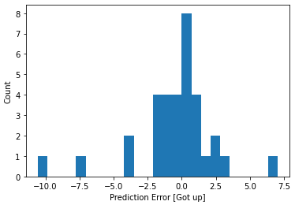
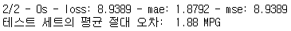
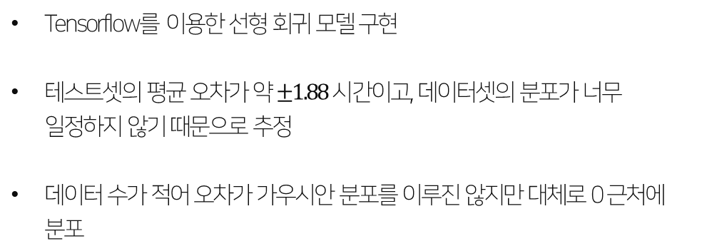
03. Implement
Model
Tensorflow
Prediction
Tensorflow를 이용한 선형 회귀 모델 구현
테스트셋의 평균 오차가 약 $±1.88 시$간이고, 데이터셋의 분포가 너무 일정하지 않기 때문으로 추정
데이터 수가 적어 오차가 가우시안 분포를 이루진 않지만 대체로 0 근처에 분포
Notes:
모델을 안드로이드 스튜디오에서 불러오기 용이하도록 텐서플로우를 이용하여 만들었습니다. 데이터셋의 분포가 일정하지 않아 오차가 있었지만, 대체로 만족스러운 결과를 얻을 수 있었습니다.

Slide 21
04
Collaboration
Team introduction
Collaboration Strategies
Notes:
이번 파트에서는 개발에 참여한 저희 팀의 소개와 함께, 3인이 함께 작업하기 위해 사용한 협업 전략을 소개하겠습니다.

Slide 22
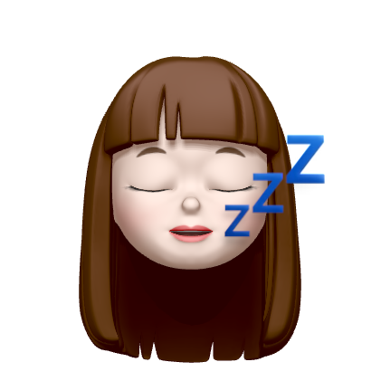
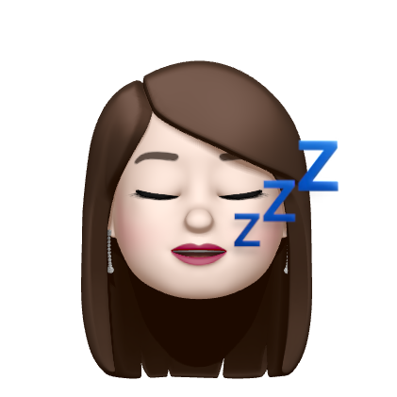
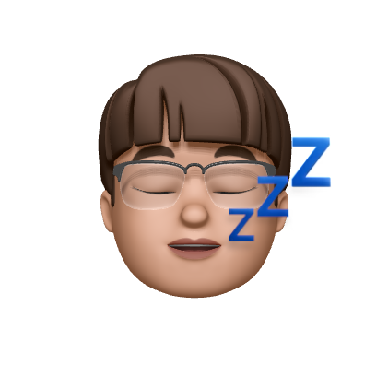
04. Collaboration
이상화
최명원
이보림
ML Engineer
Main Activity
Scrum Master
White noise Activity
UX Engineer
Morning call activity
Notes:
각 팀원의 역할을 간단히 표현하자면 이와 같습니다.

Slide 23
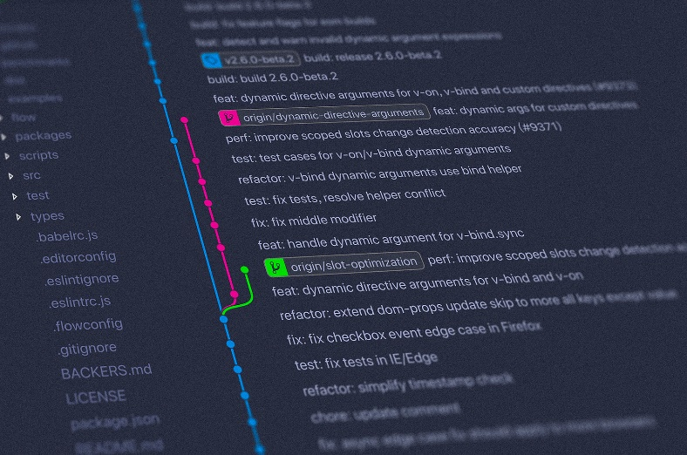

04. Collaboration
Collaboration Strategies
실제 IT 기업에서 사용하는 협업 전략과 유사하도록 설정
1
2
3
Git flow
Issue tracking
Iterative Workflow
Simple branching strategy
Each person manages a feature branch
Github Issue Tracker
Rigorous review system
Additive Development
Requirement Analysis
Notes:
저희 팀에서는 3명이라는 인원에 맞추어 간소화된 깃 플로를 사용, 각 팀원이 각자의 기능 브랜치를 담당하여 프로젝트를 진행했습니다. 이슈 트래킹은 깃헙 이슈 트래커를 사용했으며, 기능들을 메인으로 합칠 때 팀원 간 코드 리뷰를 통해 서로의 코드를 이해하고 퀄리티를 높였습니다. 이러한 과정을 주 단위 이터레이션으로 반복 진행하여 요구 사항을 더욱 정확히 분석했습니다.

Slide 24
감사합니다
드르렁 – 수면 패턴을 위한 서비스
Notes:
감사해용

